Slide 1
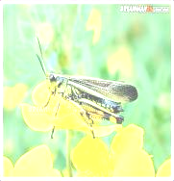
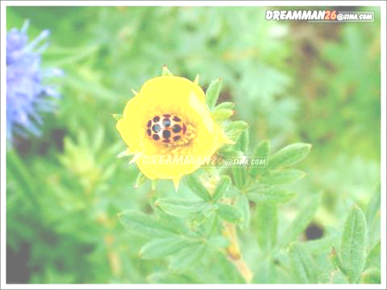
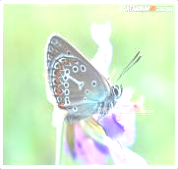
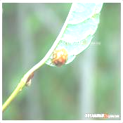

装满昆虫的衣袋

Slide 2
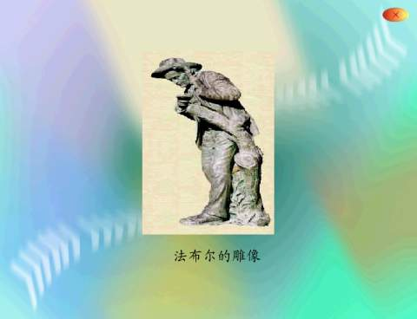

Slide 3
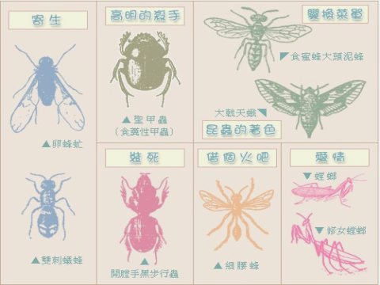


Slide 4
一只全身翠绿、触角细长、
歌声动听的纺织娘

Slide 5
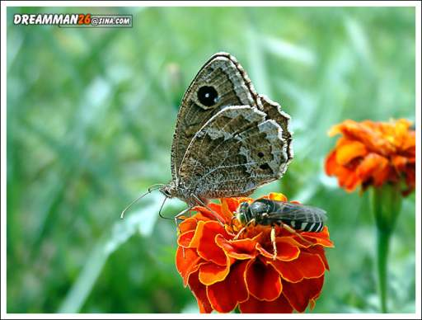

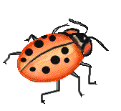
三天前，法布尔就告诉她，花丛里经常传出一种动听的声音，不知是谁在唱歌。现在，他终于找到了这位“歌唱家”。

Slide 6
三天前，法布尔就告诉她，花丛里，经常传出一种动听的声音，不知是谁在唱歌。现在，他终于找到了这位“歌唱家”。

Slide 7

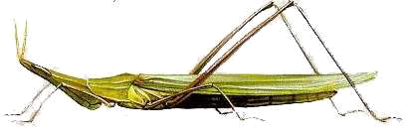


“妈妈，我在这儿呢！瞧，我抓到了那只会唱歌的虫子！”

Slide 8
“妈妈，我在这儿呢！瞧，我抓到了那只会唱歌的虫子！ ”妈妈一看，儿子的手里拿着一只全身翠绿、触角细长的纺织娘。三天前，法布尔就告诉她，花丛里，经常传出一种动听的声音，不知是谁在唱歌。现在，他终于找到了这位“歌唱家”。

Slide 9
“妈妈，我在这儿呢！瞧，我抓到了那只会唱歌的虫子！ ”妈妈一看，儿子的手里拿着一只全身翠绿、触角细长的纺织娘。三天前，法布尔就告诉她，花丛里，经常传出一种动听的声音，不知是谁在唱歌。现在，他终于找到了这位“歌唱家”。

Slide 10
“妈妈，我在这儿呢！瞧，我抓到了那只会唱歌的虫子！ ”妈妈一看，儿子的手里拿着一只全身翠绿、触角细长的纺织娘。三天前，法布尔就告诉她，花丛里，经常传出一种动听的声音，不知是谁在唱歌。现在，他终于找到了这位“歌唱家”。

Slide 11
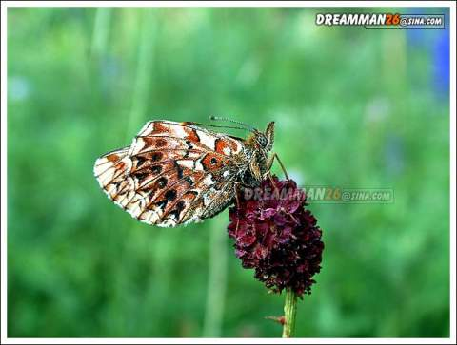
友情提醒：
从课文中哪些地方能看出法布尔特别喜欢昆虫呢？认真读一读课文4-10自然段，边读边圈画出法布尔喜欢昆虫的语句，写写你的感受。

Slide 12
八九岁的时候，父亲叫他去放鸭子。他把鸭子赶进池塘以后，就去水边逮蝴蝶，捉甲虫，或是蹲下来静静地观察奇妙的水底世界：漂亮的螺壳、来回穿梭的游鱼、五彩缤纷的蠕虫……

Slide 13
八九岁的时候，父亲叫他去放鸭子。他把鸭子赶进池塘以后，就去水边逮蝴蝶，捉甲虫，或是蹲下来静静地观察奇妙的水底世界：漂亮的螺壳、来回穿梭的游鱼、五彩缤纷的蠕虫……

Slide 14
忽然，一只闪烁着金属光泽的小甲虫在他眼前掠过。“嗬，真漂亮！”他边叫边用小手扑过去，敏捷地捉住了它。这只甲虫比樱桃还要小，颜色比蓝天还要蓝。

Slide 15
忽然，一只闪烁着金属光泽的小甲虫在他眼前掠过。“嗬，真漂亮！”他边叫边用小手扑过去，敏捷地捉住了它。这只甲虫比樱桃还要小，颜色比蓝天还要蓝。

Slide 16
法布尔高兴极了。他把这个小宝贝放进蜗牛壳里，包上树叶，装进自己的衣袋，打算回家后再好好欣赏。

Slide 17
法布尔高兴极了。他把这个小宝贝放进蜗牛壳里，包上树叶，装进自己的衣袋，打算回家后再好好欣赏。

Slide 18
法布尔高兴极了。他把这个小宝贝放进蜗牛壳里，包上树叶，装进自己的衣袋，打算回家后再好好欣赏。

Slide 19

“你这可恶的小傻瓜！”法布尔一回到家，父亲就怒气冲冲地责骂他，“我叫你去放鸭子，你倒好，只顾自己玩，拣这些没用的玩意儿！快给我扔了！”
母亲也在一旁厉声地责备：“拣石子干什么？撑破了裤兜！老是捉小虫子，不叫你的小手中毒才怪呢！”

Slide 20
“你这可恶的小傻瓜！”法布尔一回到家，父亲就怒气冲冲地责骂他，“我叫你去放鸭子，你倒好，只顾自己玩，拣这些没用的玩意儿！快给我扔了！”
母亲也在一旁厉声地责备：“拣石子干什么？撑破了裤兜！老是捉小虫子，不叫你的小手中毒才怪呢！”

Slide 21
“你这可恶的小傻瓜！”法布尔一回到家，父亲就怒气冲冲地责骂他，“我叫你去放鸭子，你倒好，只顾自己玩，拣这些没用的玩意儿！快给我扔了！”
母亲也在一旁厉声地责备：“拣石子干什么？撑破了裤兜！老是捉小虫子，不叫你的小手中毒才怪呢！”

Slide 22
法布尔难过极了，眼泪刷刷地往下掉，很不情愿地把心爱的小宝贝放进了垃圾堆。

Slide 23
法布尔难过极了，眼泪刷刷地往下掉，很不情愿地把心爱的小宝贝放进了垃圾堆。

Slide 24

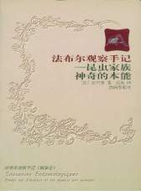
昆虫的史诗——法布尔给了我们一座金山。 《昆虫记》故事美，文笔美，意境美，它不仅给我们有关昆虫学的知识，更让我们知道每一个生命的可爱。

Slide 25
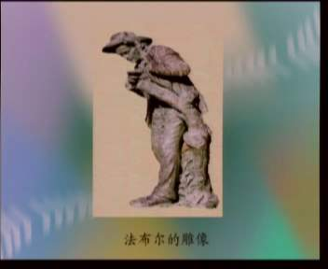
法布尔高高鼓起的衣袋里装满了 许许多多的昆虫，还装满 。

Slide 26
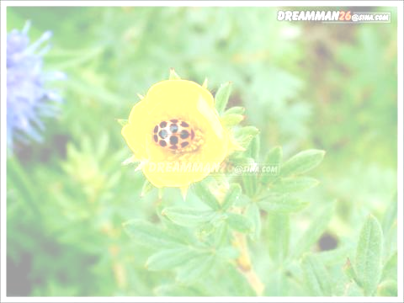
一个人只要强烈地坚持不懈地追求,他就能达到目的。
前途并不属于那些犹豫不决的人，而是属于那些一旦决定之后，就不屈不挠、不达目的誓不罢休的人。

Slide 27
作业:
阅读《昆虫记》，你会被法布尔对生命的敬畏之情深深感动，不自觉地追问和思考生命，学会尊重生命，去发现和感受生命之美。

